Slide 1




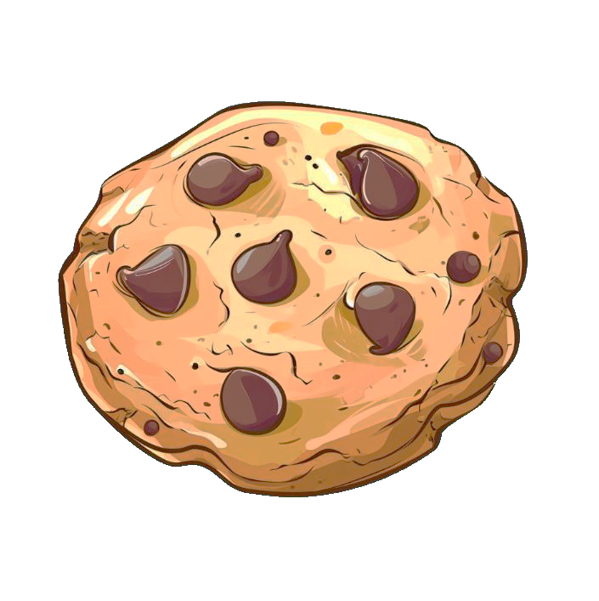


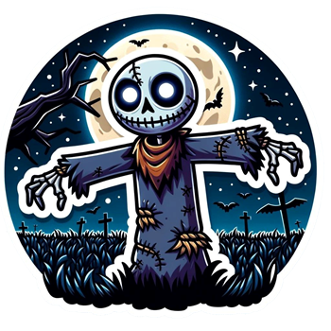



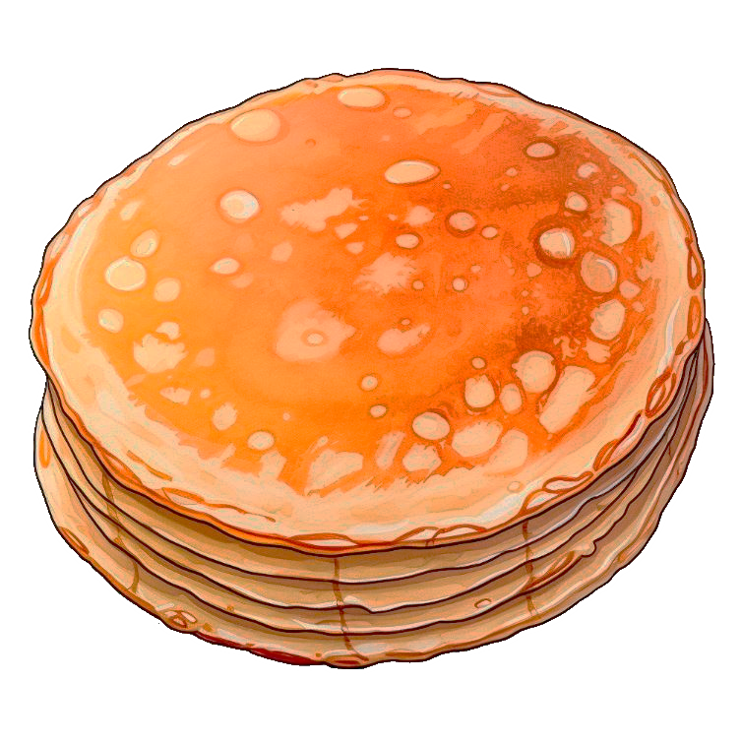


Чёрный, чёрная, чёрные, чёрное
Коричневые, коричневая, коричневый, коричневое

